Slide 1


Slide 2

HUMAYUN KABIR CHOWDHURY
JUNIOR INSTRUCTOR (TECH.)
DEPARTMENT OF ELECTRICAL
KHAGRACHARI TECHNICAL SCHOOL & COLLEGE

Slide 3
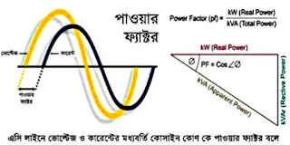
পাওয়ার ফ্যাক্টর
Power factor pf

Slide 4
আজকে আলোচনায় যাহা থাকবে
১.পাওয়ার ফ্যাক্টর কি?
২.পাওয়ার ফ্যাক্টর কেন ব্যবহার করা হয়?
৩.ল্যাগিং, লিডিং এবং ইউনিটি পাওয়ার ফ্যাক্টর বলতে কি বোঝায়?
৪.পাওয়ার ফ্যাক্টর ৮০% বলতে কি বুঝ
৫.পাওয়ার ফ্যাক্টরের মান কম হলে সিস্টেমে কি কি অসুবিধা হয়?

Slide 5
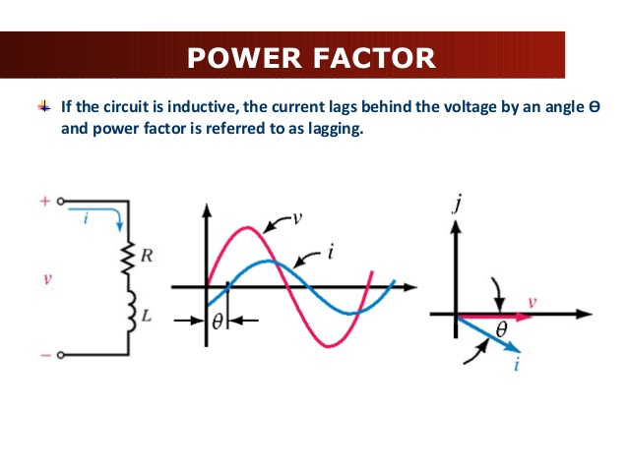
পাওয়ার ফ্যাক্টর কি?
ভোল্টেজ ও কারেন্টের মধ্যবর্তী কোসাইন কোনকে পাওয়ার ফ্যাক্টর বলে। অথবা কারেন্টের অনুগামী ও অগ্রগামী কোসাইন কোণকে পাওয়ার ফ্যাক্টর বলে। একে cosǾ দ্বারা বুজানো হয়। সহজ কথায় কারেন্ট ভোল্টেজের কতটুকও আগে বা পিছনে আছে এটাকে বুজায়। কারেন্ট ও ভোল্টেজ যদি এক সাথে থাকে তাকে পাওয়ার ফ্যাক্টর ১ বলে। আবার রেজিস্টান্ট ও ইম্পিড্যান্সকে এর অনুপাতকেও(cosǾ=R/Z.) পাওয়ার ফ্যাক্টর বলে। power factor হচ্ছে cos¢.আর এই ¢ হচ্ছে voltage and current এর মাঝে কৌনিক পাথক্য. কারেন্ট এবং ভোল্টেজের মাঝে সর্বোচ্চ কৌনিক ব্যবধান ৩৬০.আর cos360=1.এই জন্য pfi এর মান একের বেশী হয় না।

Slide 6
পাওয়ার ফ্যাক্টর কেন ব্যবহার করা হয়?
পাওয়ার ফ্যাক্টর ব্যাবহার করা হয়, শতকরা কত ভাগ কারেন্ট আমরা প্রয়োজনীয় কাজে ব্যবহার করতে পারি তা নির্নয়ের জন্য।অর্থাত্‍, ইনপুটে সাপ্লাই যদি ১০০ কিলো ভোল্ট দেওয়া হয় তবে সেখান থেকে আউটপুটে কত ভোল্ট পেলাম এটা নির্নয়ের জন্য পাওয়ার ফ্যাক্টর ব্যবহার করা হয়। একে "কস থিটা" দ্বারা চিহ্নিত করা হয়।

Slide 7
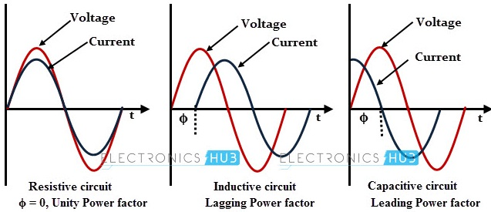
ল্যাগিং, লিডিং এবং ইউনিটি পাওয়ার ফ্যাক্টর বলতে কি বোঝায়?
ল্যাগিং পাওয়ার ফ্যাক্টর:
ল্যাগিং পাওয়ার ফ্যাক্টর হলো যখন কারেন্ট ভোল্টেজের থেকে পিছিয়ে থাকে বা এসি সার্কিটে ক্যাপাসিটিভ লোডের চেয়ে ইন্ডাক্টিভ লোড বেশী হলে তাকে ল্যাগিং পাওয়ার ফ্যাক্টর বলে। যেমন ৮০ ডিগ্রী ল্যাগিং পাওয়ার ফ্যাক্টর বলতে বুঝায় কারেন্ট ভোল্টেজের সাপেক্ষে ৮০ ডিগ্রী পিছিয়ে আছে।

Slide 8
লিডিং পাওয়ার ফ্যাক্টর:
এসি সার্কিটে ইন্ডাক্টিভ লোডের চেয়ে ক্যাপাসিটিভ লোড বেশি হলে অর্থাৎ কারেন্ট ভোল্টেজের চেয়ে এগিয়ে থাকলে তাকে লিডিং পাওয়ার ফ্যাক্টর বলে। যেমন ৮০ ডিগ্রী লিডিং পাওয়ার ফ্যাক্টর হলো কারেন্ট ভোল্টেজে চেয়ে ৮০ ডিগ্রী এগিয়ে থাকবে।

Slide 9
ইউনিটি পাওয়ার ফ্যাক্টর:
সার্কিটে কারেন্ট এবং ভোল্টেজ যখন একই সাথে অবস্থান করে অর্থাৎ সার্কিটে ইন্ডাক্টিভ এবং ক্যাপাসিটিভ লোড যখন সমান হয় তখন তাকে ইউনিটি পাওয়ার ফ্যাক্টর বলে।
যদি লোড Capacitive হয় তাহলে পাওয়ার ফ্যাক্টর লিডিং হয় আর যদি লোড Inductive হয় তাহলে পাওয়ার ফ্যাক্টর ল্যাগিং হয়। লোড Resistive হলে পাওয়ার ফ্যাক্টর Unity হয়, অর্থাৎ ‘এক’ ।

Slide 10
পাওয়ার ফ্যাক্টর ৮০% বলতে কি বুঝ?
পাওয়ার ফ্যাক্টর ৮০% অর্থাৎ Cosθ= ০.৮ বলতে বুঝি ১০০ kVA সাপ্লাই পাওয়ার হলে ৮০ কিলোওয়াট একটিভ পাওয়ার পাওয়া যাবে। পাওয়ার ফ্যাক্টর লোড এর উপর র্নিভর করে।
পাওয়ার ফ্যাক্টরের মান কম হলে সিস্টেমে কি কি অসুবিধা হয়?
লাইন লস বৃদ্ধি হয়ে থাকে,তারের ক্যাবলের আয়তন অনেক বেশি প্রয়োজন হয়, পাওয়ার সিস্টেমের দক্ষতা কমে যায়,প্রাথমিক খরচ বেড়ে যায় এতে করে পার ইউনিট কস্ট বেশি হয়।

Slide 11

পাওয়ার ফ্যাক্টরের ভিডিওটি দেখি

Slide 12


